Slide 1
html
5~6일차

Slide 2
오늘 배울 내용
1.글자 사이즈를 조절할 수 있어요
(css)
2.같은 tag여도 내가 원하는 tag만 변경
시킬수 있어요
3.작은 설명 상자를 만들 수 있어요
(8일차랑 나눠서 할거 입니다.)

Slide 3
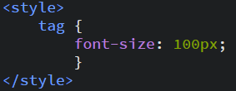
글자 사이즈 조절
h1,h2등으로 크기 조절 : 원하는 폰트 사이즈(x)
*css를 사용하여 원하는 폰트사이즈로 설정
Ex)

Slide 4
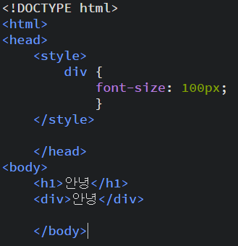
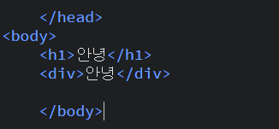
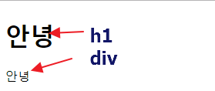
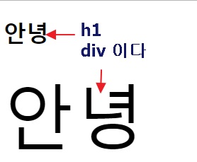
비교

Slide 5
같은 tag를 별명으로 분류
기존에 css를 쓰면 같은 tag는 다같이 적용/
*별명을 만들어줘 특정값을 가진 tag만 적용
Ex)
<tag class=“값”>내용</tag>

Slide 6
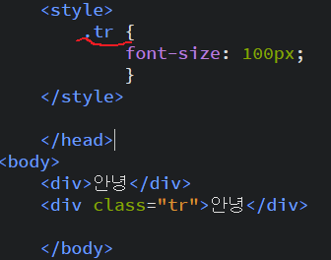
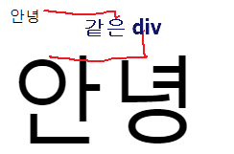

Slide 7
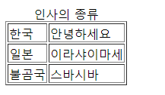
Table
조그만 한 설명 박스를 만들어주는 명령어
EX)

Slide 8
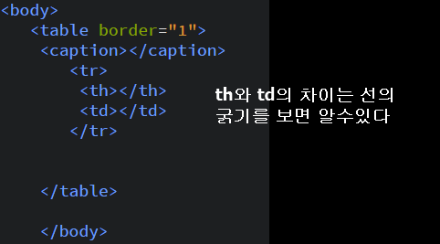
Table 사용방법
Table : 전체 테이블을 선언하고 요소 포함
Caption : 테이블의 제목
Tr : 테이블 열(br같은) th : 열 포함 셀의 제목
Td : 테이블 데이터 나타냄

Slide 9
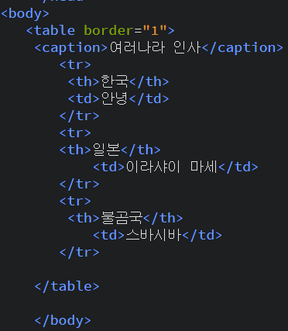
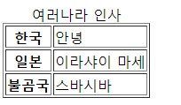

Slide 10
실습 만족 조건
1.제목은 div를 사용하여 중앙 정렬
2.Class를 사용한다
3.<p>or <br>을 이용해 칸을 한줄 씩 뛰어
쓴 부분을 따라 한다

Slide 11
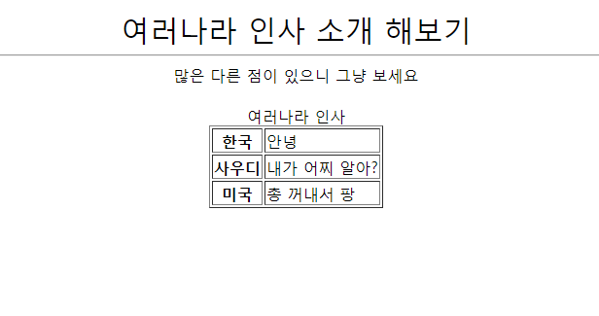
오늘의 실습

Slide 12
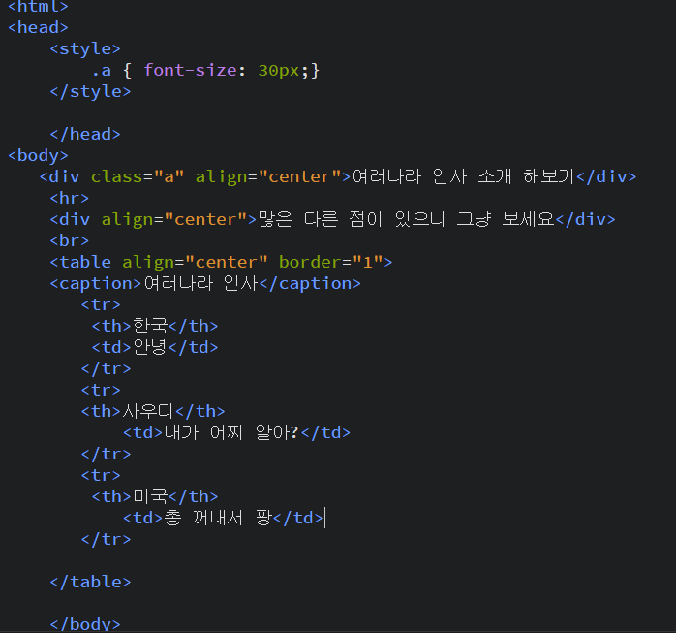
답

